Slide 1


Slide 2
A EDUCAFRO informa:
Pessoal,Mais uma boa notícia:Através de uma pessoa amiga, ex voluntária da EDUCAFRO, conseguimos que os médicos sem fronteiras venham ajudar os Franciscanos, através do SEFRAS, atendendo a população de rua com testes e exames contra o corona vírus. Será feito o teste antes deles receberem os lanches.Os que tiverem febre serão levados, imediatamente, para um hospital provisório para moradores de rua, em montagem, no Glicério. O atendimento será aqui em frente ao Convento São Francisco, Largo de São Francisco, numero 133, das 7 às 19 horas, São Paulo, Brasil. Viva São Francisco!Frei David Santos OFM
Quadro anterior

Slide 3
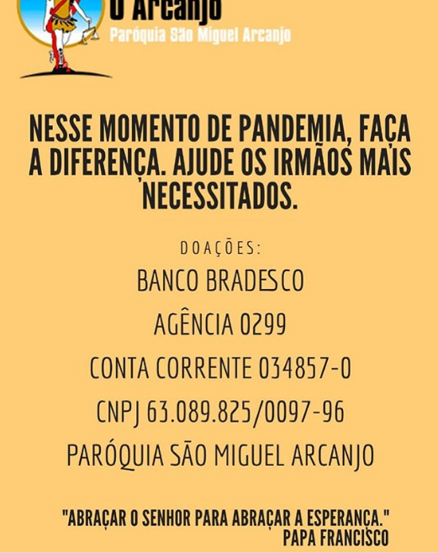

Slide 4

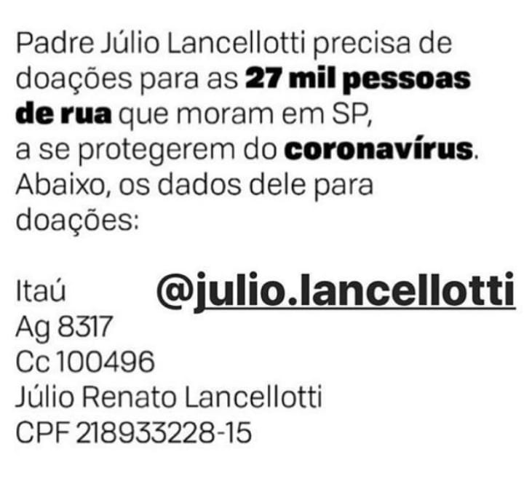

Slide 5


Slide 6
O Movimento #Família Apoia Família é uma plataforma aberta que convoca as famílias brasileiras a doarem e se cuidarem nesse momento. Conectamos diretamente as ONGS que precisam de apoio para viabilizar cestas básicas para famílias desamparadas e doadores que possam ajudar. O link é www.benfeitoria.com/familiasNossa intenção é que todos consigam visualizar quem está precisando de apoio e quem já conseguiu bater sua meta, em todo Brasil. Com isso, a plataforma é ferramenta para uma doação mais estratégica, articulada. ONGs também podem saber do trabalho uma das outras e se ajudar. Um ponto de encontro. Uma campanha mobilizadora. Um painel para acompanharmos a evolução dessa linda rede de solidariedade que está se formando no país.Essa iniciativa nasceu articulada por institutos e fundações filantrópicas, lideranças comunitárias e ONGs de base comunitária que se sensibilizaram por esta causa. Logo na sua primeira semana, já arrecadou mais de R$ 3 milhões destinados para diversas ações na ponta, beneficiando mais de 3 mil famílias. Esperamos que ela mobilize doações de muitas famílias pelo país afora, chegando nas ONGs e nas outras famílias que mais precisam de amparo nesse momento.Os parceiros apoiadores do Movimento # Família Apoia Família são institutos, fundações e empresas que estão ajudando a divulgar a iniciativa, convidando ONGs e doadores, e também fazendo suas doações por meio dessa ferramenta. Agradecemos a cada um deles!Caso queira ser um parceiro do Movimento #Famila Apoia Familia, escreva para familiaapoiafamilia@gmail.com

Slide 7
Cada cesta custa R$85,00. Mas a doação de qualquer valor é bem vinda. Assim juntamos nossos esforços!
Como vc. pode ajudar? É muito simples. Você pode fazer uma transferência em qualquer valor para a conta corrente da APM do Colégio Santo Américo. Toda a renda arrecadada nesta ação será revertida para a compra desses produtos. Por favor, não esqueça de nos centavos da sua doação identificar o depósito com 0,19. Se você quiser doar R$100,00, vc. deposita R$100,19. Com isso, podemos separar os depósitos feitos para essa ação. Os dados para depósito são os seguintes: Associação de Pais e Mestres do Colégio Santo Américo
Banco Itaú, Agência 0445, Conta 42019-3, CNPJ 44.413.698/0001-42.
Se possível, encaminhe uma cópia do comprovante para apm@csasp.g12.br. Isso também nos ajuda a controlar e identificar os depósitos. Muito obrigada pela sua participação!
Banco do Brasil
Ag. 5988-9CC 1096-0CNPJ 53.820.619/0001-09
UNIAO DOS MORADORES E DO COMERCIO DE PARAISÓPOLIS

